Slide 1
ЛЕКЦИЯ #05 · СИСТЕМЫ ХРАНЕНИЯ ДАННЫХ
B+-ДЕРЕВЬЯ
И ИНДЕКСЫ
В БАЗАХ ДАННЫХ
B+-деревья, составные индексы, дубликаты и NULL, кластеризация,
физическая упаковка страницы · фильтры Блума, skip-списки, trie,
инвертированные и векторные индексы · реализация в PostgreSQL
структуры данных · алгоритмы
· инженерные компромиссы

Slide 2
01 · ЗАЧЕМ НУЖНЫ ИНДЕКСЫ
Без индекса СУБД читает таблицу целиком
Seq Scan проверяет каждую строку каждой страницы — на миллиардах записей это неприемлемо
Что такое индекс
Индекс — не фильтр
Индекс — вспомогательная структура данных: реплика подмножества столбцов таблицы, организованная для быстрого поиска нужных кортежей.
Индекс отвечает на вопрос: «Где находятся строки с заданным значением ключа?»
Аспект | Индекс | Фильтр
Что хранит | Подмножество атрибутов + местоположение кортежей | Только факт принадлежности множеству
Вопрос | «Где лежат строки с этим ключом?» | «Есть ли ключ?» (без «где»)
Пример | B+-дерево | Фильтр Блума
«Индекс — это реплика подмножества атрибутов таблицы, организованная и/или отсортированная для эффективного доступа к местоположению конкретных кортежей».
— формальное определение, CMU 15-445/645 (Andy Pavlo)
Компромисс индексирования
Больше индексов — быстрее запросы на чтение, но индексы занимают место и требуют обслуживания при каждом обновлении данных.
Требования к индексу
— быстрый точечный поиск
— диапазонные запросы
— эффективная вставка и удаление
— минимизация операций ввода-вывода (I/O)
Ключевая мысль: не разработчик прописывает индекс в запросе — какие индексы использовать для каждого запроса, решает сама СУБД (планировщик).
Почти все реляционные СУБД — Oracle, MySQL/InnoDB, PostgreSQL, SQLite, SQL Server — используют B+-дерево или его варианты.
ЛЕКЦИЯ #05 · B+-ДЕРЕВЬЯ И ИНДЕКСЫ В БАЗАХ ДАННЫХ
02 / 22

Slide 3
01 · ПРОИСХОЖДЕНИЕ
От B-дерева к B-link-дереву — пятьдесят лет одной идеи
Современные реализации B+-деревьев комбинируют возможности нескольких вариантов структуры
1970–1972
1979
1981
Bayer & McCreight (Boeing) описали B-дерево в техническом отчёте 1970 года; каноническая статья вышла в Acta Informatica в 1972.
Douglas Comer, «The Ubiquitous B-Tree»: закрепил B+-дерево — значения только в листьях, связный список листьев — как универсальный индекс СУБД.
Lehman & Yao добавили rightlinks на всех уровнях и high key на каждой странице. Этот B-link-алгоритм лежит в основе nbtree в PostgreSQL.
Аспект | B-дерево (1970) | B+-дерево
Где хранятся значения | Во всех узлах дерева | Только в листовых узлах
Роль внутренних узлов | Ключи + данные + потомки | Направляющие ключи (guideposts) + указатели
Связность листьев | Нет | Sibling pointers; в PostgreSQL — двусвязный список
Терминологическая ловушка: «B-дерево» — и конкретная структура, и общее название класса. B+-дерево хранит значения только в листьях; современные реализации добавляют идеи B-link tree.
ЛЕКЦИЯ #05 · B+-ДЕРЕВЬЯ И ИНДЕКСЫ В БАЗАХ ДАННЫХ
03 / 22

Slide 4
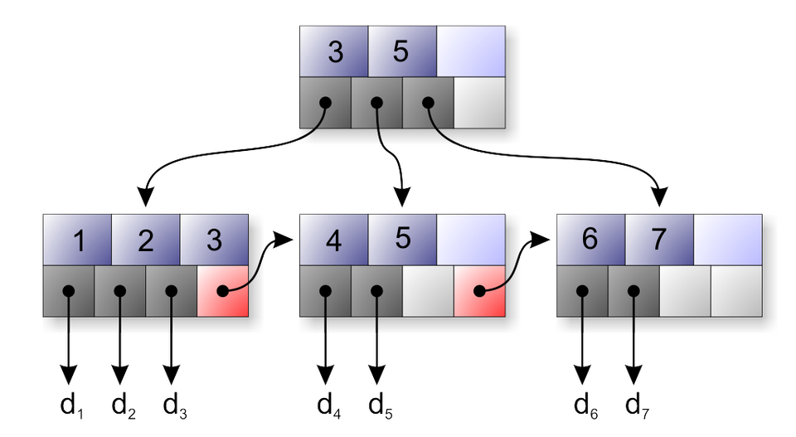
02 · ОПРЕДЕЛЕНИЕ И СТРУКТУРА
B+-дерево — m-арное и идеально сбалансированное
Все данные — только в листьях; внутренние узлы хранят направляющие ключи и указатели на дочерние страницы
Формальные свойства
1. Идеальная сбалансированность: все листья на одной глубине — расстояние от корня до любого листа одинаково.
2. Заполненность: каждый внутренний узел (кроме корня) заполнен не менее чем наполовину: ⌈m/2⌉−1 ≤ ключей ≤ m−1.
3. Ветвление: узел с k ключами имеет k+1 указателей на потомков.
4. Узел = страница фиксированного размера (в PostgreSQL — 8 КБ).
Связанные листья
Листовые узлы связаны двусвязным списком (sibling pointers): диапазонное сканирование идёт по листьям вперёд-назад, не возвращаясь к родительским узлам.
Важно: направляющий ключ во внутреннем узле — лишь разделитель; он может отсутствовать среди реальных ключей в листьях.
ЛЕКЦИЯ #05 · B+-ДЕРЕВЬЯ И ИНДЕКСЫ В БАЗАХ ДАННЫХ
04 / 22

Slide 5
02 · АНАТОМИЯ УЗЛА
Внутренний узел хранит указатели, листовой хранит данные
Каждый узел — массив пар «ключ/значение», отсортированный по ключам; смысл «значения» зависит от уровня
Внутренний узел: [ptr₀, key₁, ptr₁, key₂, ptr₂, …]
Листовой узел: пары (key, value)
ptr₀ | key₁ | ptr₁ | key₂ | ptr₂
(k₁, TID) | (k₂, TID) | (k₃, TID) | → next
Ключи keyᵢ — направляющие (guideposts): все ключи поддерева ptrᵢ меньше keyᵢ₊₁ (при возрастающем порядке). Направляющий ключ может не встречаться в данных.
Value — либо физический идентификатор строки (TID), либо сама строка (кластеризованный индекс). Последний указатель — sibling pointer на следующий лист.
Аспект | Внутренний узел | Листовой узел
Содержимое | Направляющие ключи + указатели на дочерние страницы | Пары (ключ, TID) или сами строки таблицы
Роль ключей | Разделители диапазонов; могут отсутствовать в данных | Реальные ключи записей, отсортированы
Указатели ведут | На дочерние страницы индекса | На строки таблицы (TID) и на соседний лист
Задача при поиске | Выбрать ветвь обхода бинарным поиском | Найти точный ключ и вернуть TID / запись
Указатели в листьях указывают на записи — кроме «указателя последовательности» (sibling pointer).
ЛЕКЦИЯ #05 · B+-ДЕРЕВЬЯ И ИНДЕКСЫ В БАЗАХ ДАННЫХ
05 / 22

Slide 6
02 · СОСТАВНЫЕ ИНДЕКСЫ
Составной индекс ищет по префиксу — порядок столбцов критичен
Ключ составного индекса — кортеж значений; сортировка лексикографическая, как слова в словаре
Ключ = кортеж
Как запросы используют индекс (a, b)
Индекс по (a, b DESC, c NULLS FIRST): ключом становится кортеж значений трёх столбцов со своим порядком сортировки каждого.
B+-дерево позволяет искать по префиксу кортежа: сначала спуск по a, затем последовательное сканирование листьев по sibling pointers, пока выполняется условие на a.
Запрос | Индекс | Как выполняется
WHERE a = x AND b = y | ✔ полный ключ | Точечный спуск по обоим атрибутам кортежа
WHERE a = x | ✔ префикс | Поиск первого a = x, затем скан листьев, пока a = x
WHERE b = y | ✘ неэффективен | b — не префикс кортежа; дерево по b не отсортировано
Hash-индекс так не умеет: ему для вычисления хеша нужны все атрибуты ключа целиком — префиксный поиск невозможен.
Prefix search — главное преимущество B+-дерева над hash-индексом: один составной индекс обслуживает семейство запросов по префиксам ключа.
Практический вывод: при проектировании составного индекса столбцы, по которым чаще фильтруют равенством, ставят в начало ключа; порядок столбцов определяет, какие запросы вообще смогут использовать индекс.
ЛЕКЦИЯ #05 · B+-ДЕРЕВЬЯ И ИНДЕКСЫ В БАЗАХ ДАННЫХ
06 / 22

Slide 7
02 · ДУБЛИКАТЫ И NULL
Дубликаты разрешаются через TID, NULL — через порядок сортировки
Два краевых случая, которые индекс обязан обрабатывать корректно и эффективно
Дубликаты ключей: два классических подхода
NULL-значения
Подход | Идея | Применение
Append Record ID | К ключу добавляется уникальный TID — все ключи становятся уникальными, структура дерева не меняется | PostgreSQL: heap TID — неявный последний столбец nbtree-ключа
Overflow pages | Лист содержит цепочку страниц переполнения для повторяющихся ключей | Сложно в обслуживании, почти не применяется
При создании индекса задаётся NULLS FIRST или NULLS LAST. По умолчанию в PostgreSQL — NULLS LAST при ASC; при DESC — наоборот. NULL-ключи размещаются в начале или конце листового списка.
Почему это важно
Инженерный принцип: краевые случаи решаются не усложнением структуры, а включением различителя (TID) или явным правилом порядка (NULLS FIRST/LAST).
— Реальные данные почти всегда содержат повторы: индекс по городу, статусу или дате неуникален по определению.
— Подход с TID сохраняет единый алгоритм поиска и балансировки: дерево «не знает», что ключи повторяются.
— Порядок NULL влияет на планы запросов с ORDER BY и на эффективность IS NULL / IS NOT NULL.
ЛЕКЦИЯ #05 · B+-ДЕРЕВЬЯ И ИНДЕКСЫ В БАЗАХ ДАННЫХ
07 / 22

Slide 8
03 · ОПЕРАЦИИ: ПОИСК
Поиск — это O(log_m N) чтений страниц
На каждом уровне — одна страница и бинарный поиск внутри неё; глубина дерева определяет стоимость
Алгоритм:
Пример (m = 3): найти ключ 7
1. Начать с корня.
2. На внутреннем узле бинарным поиском найти интервал, содержащий искомый ключ K, и перейти по соответствующему указателю.
3. В листе — бинарный поиск точного ключа; если запись найдена, вернуть её TID (RID).
Сложность: O(log_m N) чтений страниц.
5
←
7 ≥ 5 →
[1, 3]
9
← 7 < 9
≥ 9 →
[6, 7] ✓
[9, 13]
Почему так быстро: на странице 8 КБ помещаются сотни ключей (высокий fanout) — даже миллиарды записей укладываются в 3–4 уровня дерева.
Путь: корень [5] — 7 ≥ 5, вправо → узел [9] — 7 < 9, влево → лист [6, 7]: ключ найден.
Прочитано 3 страницы — по одной на уровень дерева.
ЛЕКЦИЯ #05 · B+-ДЕРЕВЬЯ И ИНДЕКСЫ В БАЗАХ ДАННЫХ
08 / 22

Slide 9
03 · ОПЕРАЦИИ: ВСТАВКА
Вставка: расщепление идёт снизу вверх — дерево растёт в высоту
Пример: m = 3 (максимум 2 ключа на узел); сначала вставляем 8, затем 17 — второй сплит доходит до корня
Алгоритм вставки
До вставки
После вставок 8 и 17
1. Найти лист L для нового ключа.
2. Вставить запись, сохраняя сортировку.
3. L переполнен (> m−1 ключей): создать лист L2, равномерно распределить записи, скопировать разделяющий ключ в родителя.
4. Родитель переполнен — расщепить и его, но средний ключ поднять наверх (push up), удалив из узла.
5. Расщепление корня → новый корень: высота дерева увеличивается на 1.
10
10
[5, 7]
[12, 15]
7
15
8 → лист [5, 7] переполняется: [5, 7, 8]. Делим на [5] и [7, 8]; разделитель 7 копируется в родителя → [7, 10], переполнения нет.
[5]
[7, 8]
[12]
[15, 17]
17 → лист [12, 15] делится на [12] и [15, 17]; 15 копируется наверх → [7, 10, 15] переполнен. Средний ключ 10 поднимается в новый корень.
Copy up vs push up: при расщеплении листа первый ключ правого листа копируется в родителя и остаётся в листе; при расщеплении внутреннего узла средний ключ перемещается наверх и удаляется из узла. Это критичное различие редко объясняют в учебниках.
ЛЕКЦИЯ #05 · B+-ДЕРЕВЬЯ И ИНДЕКСЫ В БАЗАХ ДАННЫХ
09 / 22

Slide 10
03 · ОПЕРАЦИИ: УДАЛЕНИЕ
Удаление: заимствование, слияние
В учебном алгоритме перед слиянием сначала проверяется возможность заимствования у соседа
Алгоритм удаления
1. Найти лист L и удалить запись.
2. Если L заполнен менее чем наполовину:
Заимствование — если соседний узел может отдать запись, не упав ниже половины: перераспределить записи и обновить разделяющий ключ в родителе.
Слияние — иначе объединить L с соседом, удалив разделяющий ключ и указатель в родителе.
3. Каскадное слияние может дойти до корня; если корень потерял все ключи, он удаляется — высота дерева уменьшается.
Действие | Условие и результат
Заимствование | Сосед отдаёт запись и остаётся ≥ ½; обновляется разделяющий ключ в родителе
Слияние | Заимствовать нельзя; узлы объединяются, из родителя удаляется ключ и указатель
Практика PostgreSQL (nbtree): заимствование и слияние полупустых страниц не реализованы. Объединяются только полностью пустые страницы; с PostgreSQL 14 их автоматически удаляет VACUUM.
Что запомнить
Почему так: корректное удаление сложно, поэтому системы применяют lazy deletion и tombstones. До PG 14 пустые страницы переиспользовались; место ОС возвращал REINDEX.
Дерево остаётся строго сбалансированным по высоте. Деградация выражается в разреженности страниц (низкой заполненности), а не в разбалансировке.
ЛЕКЦИЯ #05 · B+-ДЕРЕВЬЯ И ИНДЕКСЫ В БАЗАХ ДАННЫХ
10 / 22

Slide 11
04 · ПРОЕКТНЫЕ РЕШЕНИЯ
Размер узла подбирают под носитель, а не под абстракцию
Узел B+-дерева — страница фиксированного размера; её размер и внутренний поиск зависят от устройства хранения
Размер страницы по типам носителей
Поиск внутри страницы
Носитель | Размер узла и логика выбора
HDD | Крупные страницы — амортизировать seek-время диска
SSD | 8–16 КБ — баланс latency и пропускной способности
In-memory | Мельче — важна локальность кеша CPU, а не I/O
— Бинарный поиск — стандарт: ключи на странице отсортированы.
— Линейный (векторизованный) — реже; выигрывает на очень маленьких узлах за счёт SIMD.
— Интерполяционный — при равномерном распределении ключей.
Ключи переменной длины
Применяется карта смещений (indirection): ключи заменяются ссылками на словарь внутри страницы или в отдельной структуре. PostgreSQL использует этот принцип для работы с кортежами.
В PostgreSQL размер страницы фиксирован: 8 КБ — и для таблиц (heap), и для индексов.
Ключевая мысль: B+-дерево — дисковая структура. Все проектные решения (размер узла, сортировка ключей, indirection) служат одной цели — превратить случайный ввод-вывод в последовательный и минимизировать число обращений к страницам.
ЛЕКЦИЯ #05 · B+-ДЕРЕВЬЯ И ИНДЕКСЫ В БАЗАХ ДАННЫХ
11 / 22

Slide 12
04 · КЛАСТЕРИЗАЦИЯ
Кластеризованный индекс: строки таблицы живут в листьях
Различие определяет, что хранится в листьях и во что превращается диапазонный запрос
Признак | Кластеризованный индекс | Некластеризованный индекс
Что в листьях | Сами строки таблицы | Только ссылки на строки (TID)
Физический порядок | Строки таблицы отсортированы по ключу индекса (обычно PRIMARY KEY) | Таблица — куча; порядок строк произвольный
Диапазонная выборка | Последовательное чтение страниц таблицы-листьев | Сбор TID → сортировка по страницам → последовательное чтение
Плотный vs разреженный
Index Scan Page Sorting в PostgreSQL — связка Bitmap Index Scan + Bitmap Heap Scan: TID накапливаются в битовой карте страниц (при нехватке work_mem она становится lossy), затем куча читается в физическом порядке страниц — random I/O минимизируется.
— Плотный индекс: каждый RID отношения присутствует в индексе; позволяет проверить существование записи без обращения к таблице.
— Разреженный: часть RID отсутствует; применим только как первичный или кластеризующий. Меньше места, лучше для вставок.
ЛЕКЦИЯ #05 · B+-ДЕРЕВЬЯ И ИНДЕКСЫ В БАЗАХ ДАННЫХ
12 / 22

Slide 13
04 · ОПТИМИЗАЦИИ
Шесть оптимизаций, которые делают B+-дерево практичным
Четыре из шести реализованы в PostgreSQL; prefix compression и pointer swizzling — исключения
1 · Префиксное сжатие
2 · Суффиксное усечение
Общий префикс соседних ключей хранится один раз. Применяется во многих системах, но в nbtree PostgreSQL не реализовано.
Во внутренних узлах разделители усекаются до минимального различающего префикса. Реализовано в PostgreSQL с версии 12.
3 · Дедупликация (PostgreSQL 13+)
4 · Fill-фактор
Для неуникальных индексов ключ хранится один раз со списком TID — вместо повторения ключа для каждой строки.
Процент заполнения листовой страницы при построении индекса: по умолчанию 90 %; для активно пополняемых таблиц снижают до 70–80 %.
5 · Bulk Insert
6 · Pointer Swizzling
При создании индекса по заполненной таблице данные сначала сортируются, формируются листья, и дерево собирается снизу вверх.
Замена ID страницы прямым указателем после первого обращения — экономия на buffer manager. В PostgreSQL не реализован.
Самый быстрый способ построить B+-дерево — отсортировать ключи и собрать индекс снизу вверх. Fillfactor задаёт заполнение при построении (по умолчанию 90 %); средняя заполненность при случайных вставках стремится к ln 2 ≈ 69 % независимо от него.
ЛЕКЦИЯ #05 · B+-ДЕРЕВЬЯ И ИНДЕКСЫ В БАЗАХ ДАННЫХ
13 / 22

Slide 14
05 · ФИЗИЧЕСКАЯ УПАКОВКА СТРАНИЦЫ
Страница 8 КБ: порядок задаёт массив ItemId, а не физика
Каждый узел B+-дерева — страница, организованная как массив с косвенной адресацией: быстрый бинарный поиск при эффективных вставках
Схема страницы индекса PostgreSQL
Что где лежит
PageHeaderData · 24 Б
ItemIdData · по 4 Б · растёт →
свободное пространство
← IndexTuple · ключ + TID
BTPageOpaqueData · ~16 Б
PageHeaderData (24 Б) — LSN, checksum, флаги и границы областей; номера страницы и счётчика элементов здесь нет.
ItemIdData — массив line pointers по 4 Б; именно он отсортирован по ключу.
IndexTuple — ключ + TID (лист) или указатель на дочернюю страницу (внутренний узел).
BTPageOpaqueData — btpo_prev/btpo_next, btpo_level (0 — лист), btpo_flags и btpo_cycleid.
Массив указателей ItemId растёт от начала страницы, область данных (кортежи) — от конца; свободное место между ними. Физический порядок кортежей произвольный.
Что происходит при вставке
Новый кортеж кладётся в свободное место в конце области данных, а массив ItemId переупорядочивается. Логический порядок ключей обеспечивается сортировкой ItemId — бинарный поиск выполняется по ключам, на которые указывают line pointers.
High-key и rightlink
High key — первый элемент любой страницы с правым соседом: верхняя граница её ключей, равная минимальному ключу правого соседа. Если искомый ключ больше high key, произошёл конкурентный сплит — идём вправо по rightlink. У крайней правой страницы high key = +∞.
Итог: физически B+-дерево — набор страниц, каждая из которых внутри работает как отсортированный массив через line pointers.
ЛЕКЦИЯ #05 · B+-ДЕРЕВЬЯ И ИНДЕКСЫ В БАЗАХ ДАННЫХ
14 / 22

Slide 15
РАЗДЕЛ 02 · РОДСТВЕННЫЕ СТРУКТУРЫ
НЕ ВСЁ РЕШАЕТ
B+ДЕРЕВО
Вероятностные фильтры, списки, префиксные деревья и векторные индексы
закрывают задачи, где B+-дерево неэффективно или неприменимо
Bloom filter | «Точно нет / возможно есть» — вероятностная принадлежность множеству
Skip-список | In-memory индекс без перебалансировки — memtable LSM-систем
Trie / Radix tree | Строковые ключи: сложность зависит от длины ключа, не от N
Inverted index | Полнотекстовый поиск — «в каких документах встречается термин?»
IVFFlat / HNSW | Семантическая близость векторов — приближённый поиск соседей (ANN)
СЛАЙДЫ 16–21 · УСТРОЙСТВО, СЛОЖНОСТЬ, ПРИМЕНЕНИЕ В СУБД И БИЗНЕС-ЗАДАЧАХ
15 / 22

Slide 16
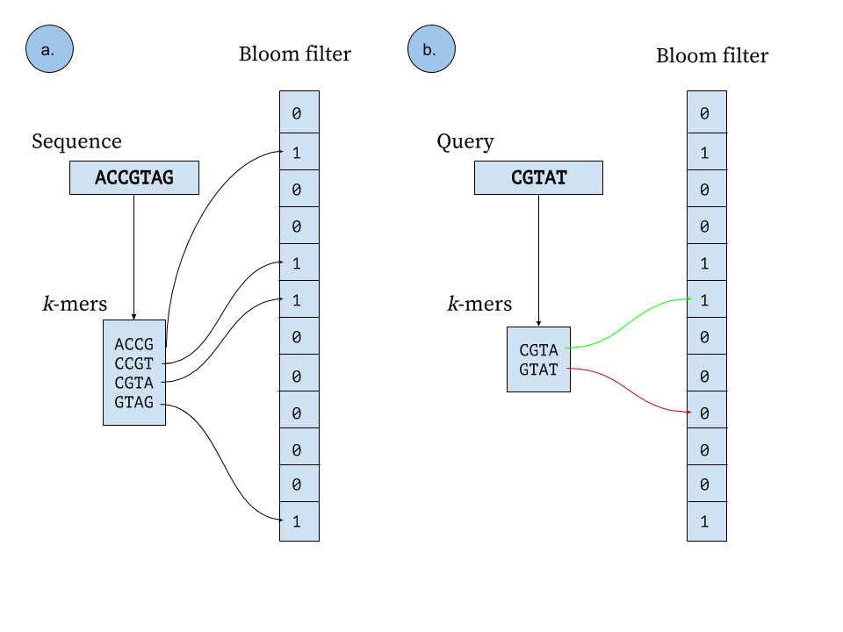
06 · ФИЛЬТР БЛУМА
Фильтр Блума: «точно нет» или «возможно есть»
Вероятностная структура: ложноотрицательные ответы невозможны, ложноположительные — допустимы
Устройство: m бит + k хеш-функций
Insert(x): каждая из k хеш-функций даёт позицию по модулю m — соответствующие биты устанавливаются в 1.
Lookup(x): если хотя бы один из k битов равен 0 — ключа точно нет; если все равны 1 — ключ возможно есть.
Фильтр не сообщает, где ключ, — только существует ли он.
Варианты
— Counting Bloom filter — счётчики вместо битов, поддерживает удаление
— Cuckoo filter — хранит «отпечатки» (fingerprints), тоже удаляет
— Succinct range filter — неизменяемый фильтр для диапазонов
Операция | Сложность
Вставка | O(k)
Поиск | O(1) лучший; O(k) средний/худший
Память | O(m) бит
Запрос к фильтру: k хешей ключа отображаются на битовый массив; бит 0 ⇒ ключ точно отсутствует.
Применение: Cassandra/HBase — пропуск SSTable; PostgreSQL — расширение bloom; Chrome Safe Browsing — локальная проверка URL; Bitcoin SPV-клиенты.
ЛЕКЦИЯ #05 · B+-ДЕРЕВЬЯ И ИНДЕКСЫ В БАЗАХ ДАННЫХ
16 / 22

Slide 17
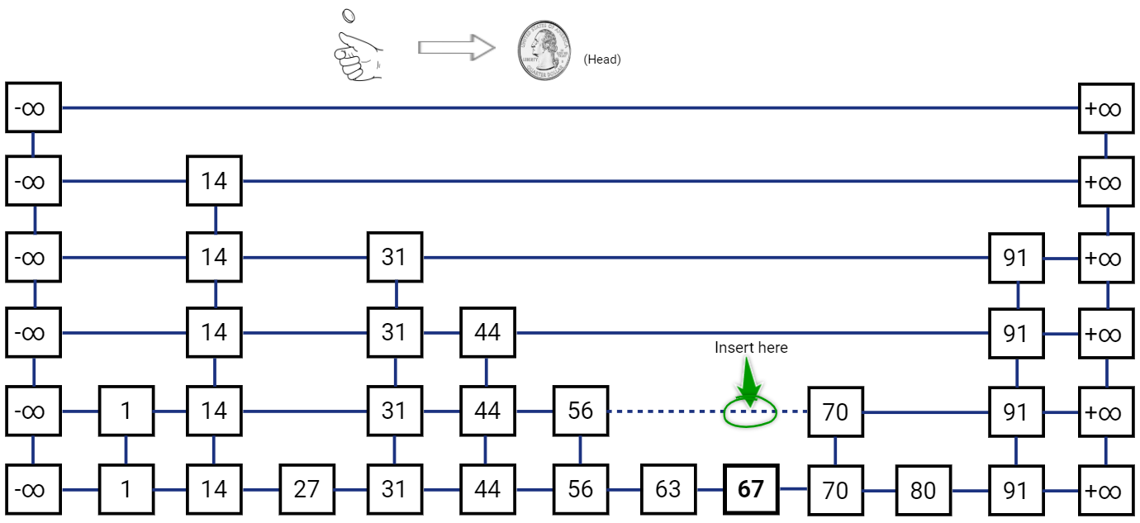
06 · SKIP-СПИСОК
Skip-список: логарифмический поиск без перебалансировки
Вероятностная многоуровневая структура: простота реализации и lock-free при средней сложности сбалансированного дерева
Уровни skip-списка: верхние «экспресс-полосы» позволяют перепрыгивать группы узлов.
Как это работает
Операция | Средняя | Худшая
Поиск | O(log n) | O(n)
Вставка / удаление | O(log n) | O(n)
Память | O(n), ~2 указателя | O(n·Lmax)
— Level 0 — полный отсортированный список; каждый следующий уровень — случайное подмножество нижнего.
— Уровень узла решает «монетка»: с вероятностью 1/2 узел поднимается выше; в среднем ~2 указателя на элемент.
— Поиск: вперёд по верхнему уровню, затем спуск; вставка — снизу вверх, удаление часто ленивое.
Применение: memtable в RocksDB, LevelDB, Cassandra; Redis Sorted Sets.
ЛЕКЦИЯ #05 · B+-ДЕРЕВЬЯ И ИНДЕКСЫ В БАЗАХ ДАННЫХ
17 / 22

Slide 18
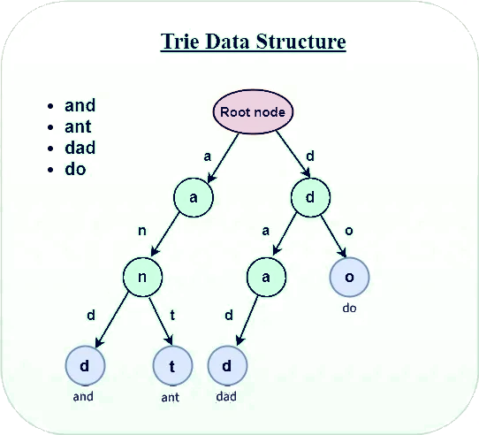
06 · TRIE / RADIX TREE
Trie: сложность зависит от длины ключа, а не от числа элементов
Префиксное дерево хранит ключи посимвольно; путь от корня к листу — это сам ключ
Устройство и версии
Trie: каждый узел соответствует символу (или биту) ключа; путь от корня к листу представляет полный ключ.
Radix tree — сжатая версия: узлы с одним потомком объединяются, высота уменьшается.
ART адаптивно использует Node4 / Node16 / Node48 / Node256. Гарантированная верхняя граница — ≤ 52 байт на ключ; для плотных целочисленных ключей на практике ~8 байт.
Сложность поиска — O(k), где k — длина ключа.
Применение: Apache Cassandra 5.0 — TrieMemtable и trie-формат SSTable (BTI); DuckDB — ART для первичных и вторичных индексов; автодополнение в поиске и e-commerce; radix tree — longest prefix match в IP-маршрутизации.
Trie для ключей and, ant, dad, do: рёбра подписаны символами, путь от корня к листу — полный ключ
ЛЕКЦИЯ #05 · B+-ДЕРЕВЬЯ И ИНДЕКСЫ В БАЗАХ ДАННЫХ
18 / 22

Slide 19
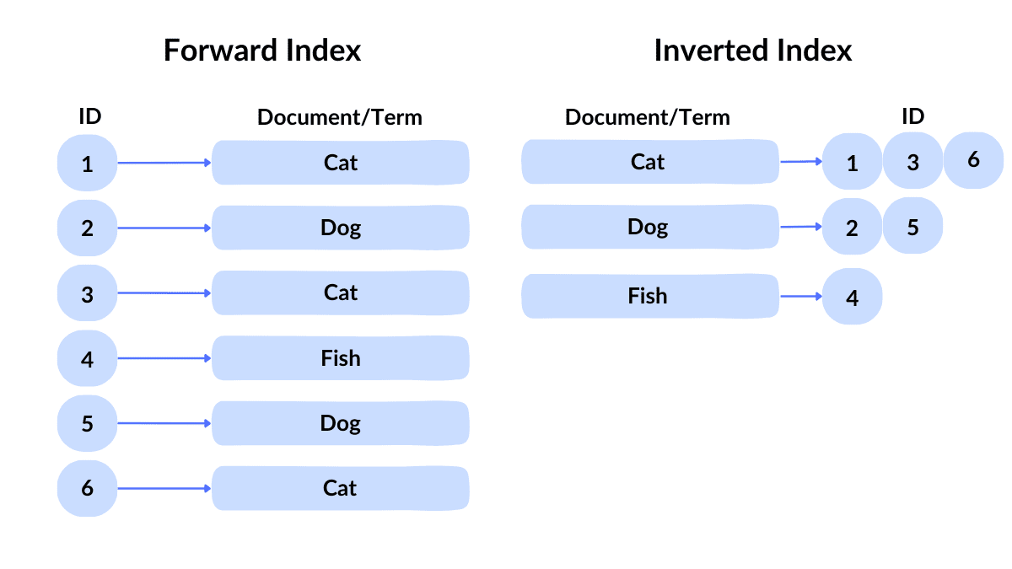
06 · ИНВЕРТИРОВАННЫЙ ИНДЕКС
Инвертированный индекс отвечает: «в каких документах термин?»
Основа полнотекстового поиска: ускорение на порядки величины против полного сканирования документов
Две части структуры
1. Словарь (dictionary) — все уникальные термины; хранится в B-дереве или хеш-таблице.
2. Постинг-листы — для каждого термина список ID документов, где он встречается, часто с частотой и позициями.
Поиск: термин → словарь → постинг-лист; для составных запросов — пересечение или объединение списков.
Операция | Сложность
Термин в словаре | O(1) хеш / O(log T) B-tree
Извлечение постинг-листа | O(L) постингов
Пересечение списков | O(L₁ + L₂)
Прямой индекс (документ → термины) и инвертированный (термин → документы). Изображение: medium.com
В PostgreSQL — GIN (Generalized Inverted Index) для tsvector/tsquery. Недостаток — медленное обновление; с версии 8.4 — отложенное обновление через очередь ожидающих записей. Расширение RUM хранит позиции для ранжирования. Elasticsearch/Lucene построены на инвертированных индексах.
Сравнение с B+-деревом
B+-дерево отвечает «где находится ключ?»; инвертированный индекс — «в каких документах встречается термин?». Полное сканирование — O(D·M), где D — число документов, M — средняя длина; индекс читает только релевантные постинг-листы.
ЛЕКЦИЯ #05 · B+-ДЕРЕВЬЯ И ИНДЕКСЫ В БАЗАХ ДАННЫХ
19 / 22

Slide 20
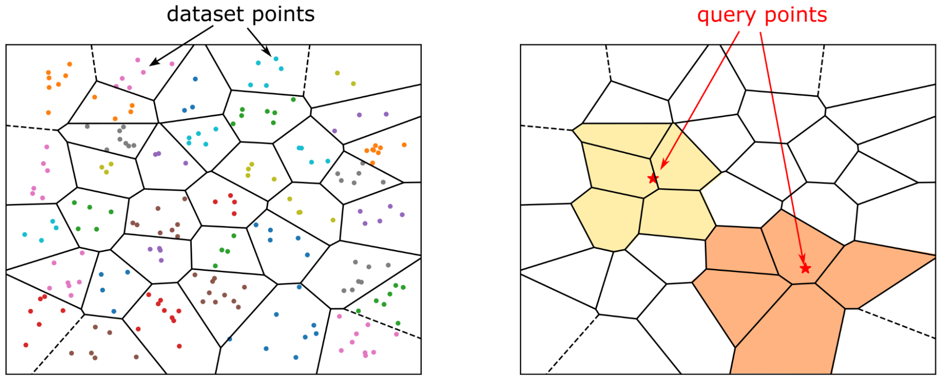
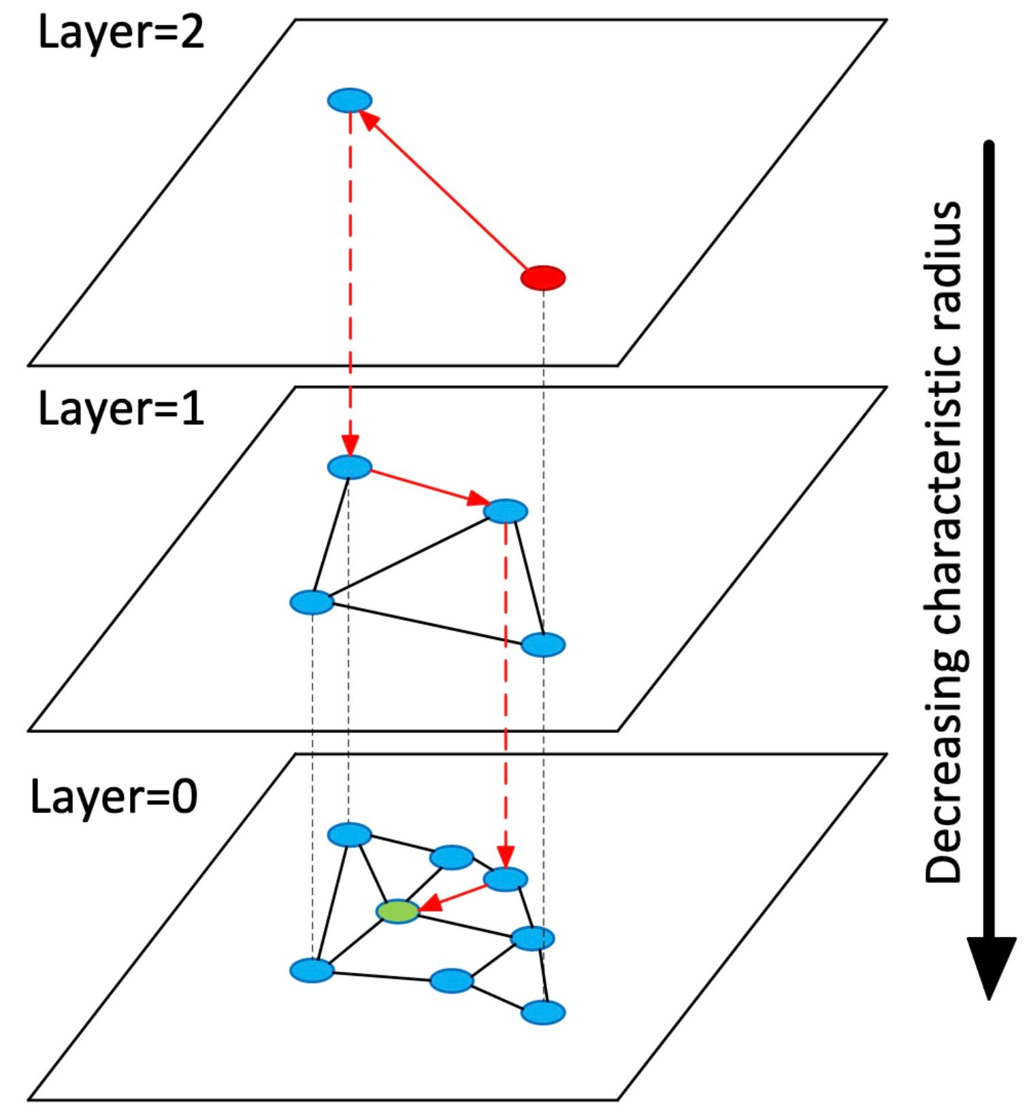
06 · ВЕКТОРНЫЕ ИНДЕКСЫ
Векторные индексы: приближённый поиск ближайших соседей
Поиск по семантической близости эмбеддингов; ANN-алгоритмы жертвуют точностью ради скорости
Признак | IVFFlat | HNSW
Идея | Данные разбиты на кластеры (списки); проверяются только ближайшие — параметр probes | Многослойный граф: каждый слой — «маленький мир»; поиск спускается сверху вниз
Построение (среднее) | O(n·d·clusters) — быстрое | O(n·log n·d) — дольше
Поиск (средний) | O(probes·n/clusters·d) | O(log n·d)
Данные | Должны быть загружены до создания индекса | Можно строить инкрементально, даже на пустой таблице
Точность / память | Ниже recall; память O(n·d) | Выше recall; память O(n·(M+d))
IVFFlat: ячейки Вороного; проверяются ближайшие кластеры. Изображение: NVIDIA Technical Blog
pgvector (PostgreSQL) поддерживает IVFFlat и HNSW; HNSW рекомендуется для большинства production-нагрузок. Сценарии: RAG для LLM, «похожие товары» в e-commerce, семантический поиск изображений и видео. Специализированные векторные БД: Weaviate, Milvus, Pinecone.
HNSW: слои графа с убывающим радиусом связей
ЛЕКЦИЯ #05 · B+-ДЕРЕВЬЯ И ИНДЕКСЫ В БАЗАХ ДАННЫХ
20 / 22

Slide 21
06 · СВОДНАЯ ТАБЛИЦА
Семь структур — семь классов задач
Выбор структуры — проектное решение, определяющее производительность системы под конкретную нагрузку
Структура | Тип | Основное применение | Поиск (лучший / средний / худший) | Память
B+-дерево | Точный индекс | Универсальный дисковый индекс | O(log_m N) во всех случаях | O(N)
Bloom filter | Вероятностный фильтр | Проверка отсутствия ключа | O(1) / O(k) / O(k) | O(m) бит
Skip list | Вероятностный список | In-memory индекс (memtable) | O(1) / O(log n) / O(n) | средняя O(n)
Trie / Radix | Точный префиксный | Строковые ключи, автодополнение | O(k) во всех случаях | O(Σ|keyᵢ|); ART ≤ 52 Б/ключ
Inverted Index | Инвертированный | Полнотекстовый поиск | O(log T) словарь + O(L) постинги | O(P) постингов
IVFFlat | Приближённый ANN | Векторный поиск — быстрое построение | — / O(probes·n/clusters·d) / O(n·d) | O(n·d)
HNSW | Приближённый ANN | Векторный поиск — высокая точность | O(d) / O(log n·d) / O(n·d) | O(n·(M+d))
Каждая структура дополняет B+-дерево там, где оно неэффективно: вероятностная фильтрация, in-memory обработка, строковые ключи, полнотекстовый и семантический поиск. Их комбинация закрывает спектр от OLTP до аналитики и поиска по естественному языку.
ЛЕКЦИЯ #05 · B+-ДЕРЕВЬЯ И ИНДЕКСЫ В БАЗАХ ДАННЫХ
21 / 22

Slide 22
07 · ИТОГИ
B+-дерево остаётся главным индексом СУБД
1. B+-дерево — основной индекс благодаря сбалансированности, высокому fanout и поддержке диапазонных запросов.
2. Составные индексы и префиксный поиск дают гибкость, недоступную хеш-индексам; порядок столбцов критичен.
3. Дубликаты разрешаются добавлением TID к ключу; NULL управляется NULLS FIRST / NULLS LAST.
4. Логический порядок задаёт массив ItemId; пара high key + rightlink из Lehman–Yao обеспечивает конкурентное сканирование.
5. PostgreSQL nbtree не сливает полупустые страницы; полностью пустые удаляет VACUUM (автоматически с PG 14).
6. Фильтры Блума, skip-списки, trie, инвертированные и векторные индексы дополняют B+-дерево в специализированных задачах.
«Самая важная структура данных в мире баз данных»
— Andy Pavlo о B+-дереве
Дополнительная литература
— PostgreSQL Documentation, гл. 11 и 61
— src/backend/access/nbtree/README
— Bayer & McCreight (1972); Comer (1979)
— Lehman & Yao (1981); Leis, Kemper, Neumann (2013)
— CMU 15-445/645 и Stanford CS245/CS346
ЛЕКЦИЯ #05 · B+-ДЕРЕВЬЯ И ИНДЕКСЫ В БАЗАХ ДАННЫХ
22 / 22

